Slide 1
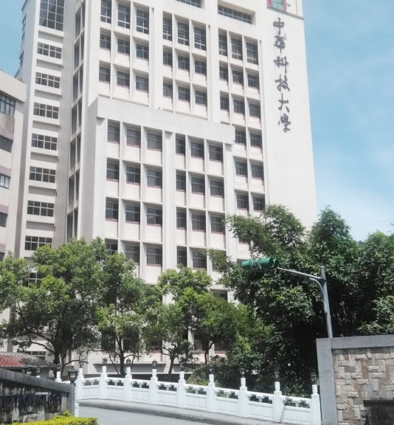

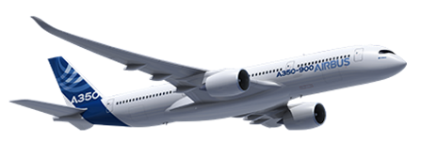
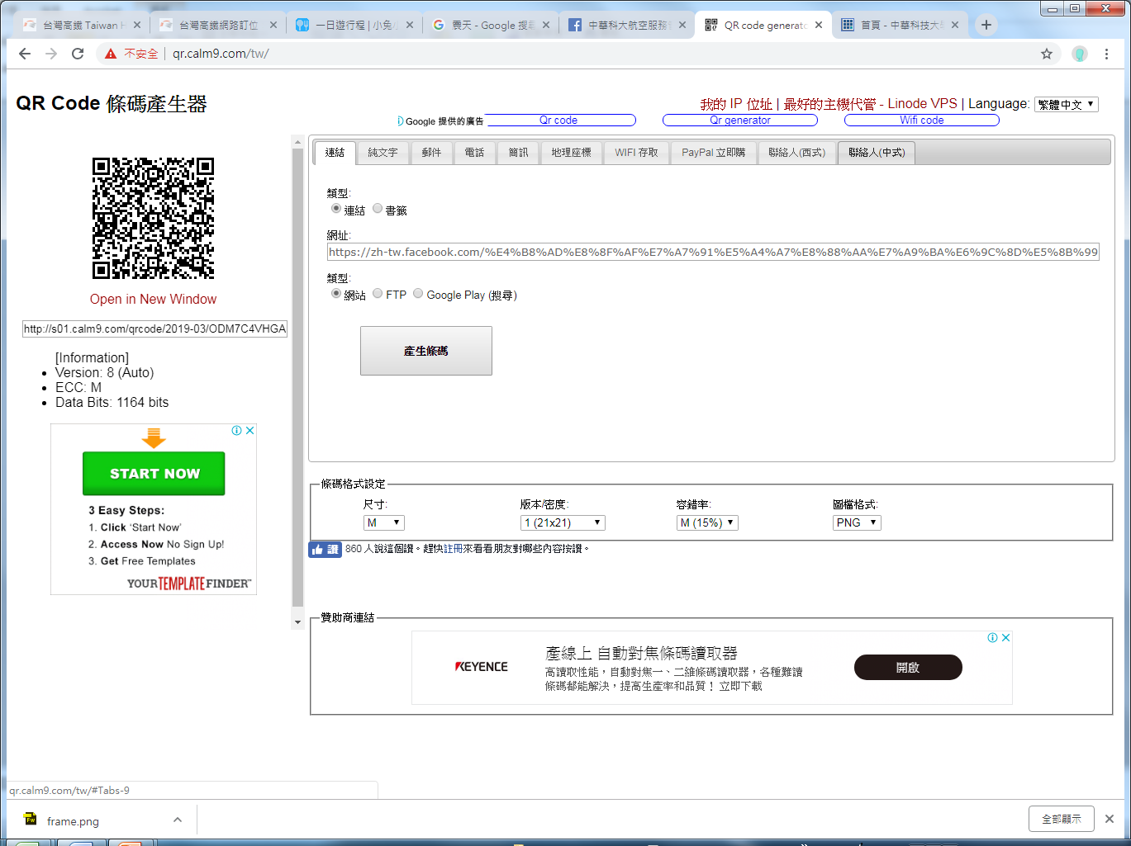
電資
航空服務管理系簡介
航管系網頁

Slide 2

本系學習主軸
【依照航空產業鍊需求，培育敬業且專業之全方位人才】
重普大.輕技職刻板印象
航空客運
飛行機師｜空服員｜航空內勤｜機場運務(地勤)
航空物流
航空公司貨運部｜航空貨運承攬業｜國際物流業｜報關行
旅遊運輸
旅行社｜飯店｜高鐵
大學面臨整併存廢問題
冷門科系存廢問題
中後段班學校如何因應

Slide 3
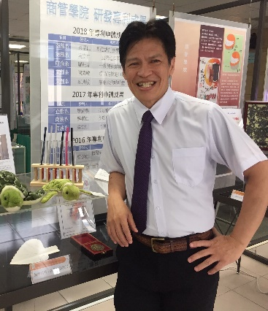
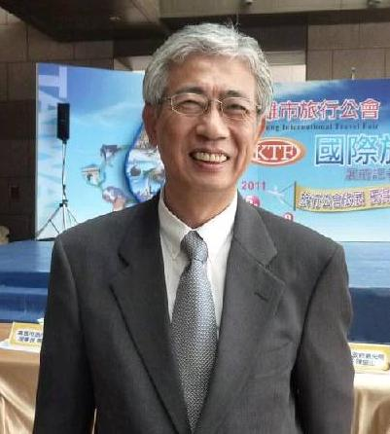
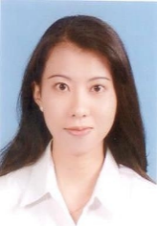
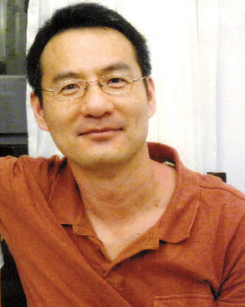
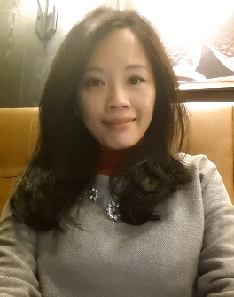
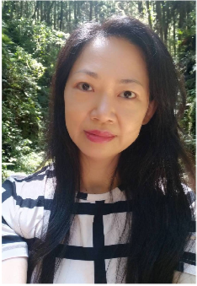
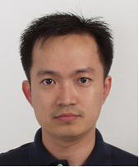

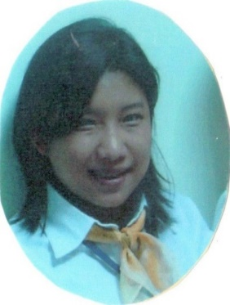
本系專任重要師資
吳崇仁副教授兼本系主任
政治大學國貿所博士
經歷:煜盛有限公司總經理特別助理、
新寶科技有限公司產品經理
專長:論文研討、研究方法、國貿實務、創新創業管理、市場競爭分析、新產品開發與管理
陳盛山教授
交通大學運管所博士班
戚令宜講師兼本系副主任
中華科技大學航管所碩士
經歷:立榮航空空服員助理事務長
專長:航空服務、航空形象塑造、美姿美儀、國際禮儀、面試表達技巧
經歷:華信航空董事長
華儲公司董事長(華航集團)
亞洲航空董事及總經理
交通部參事、高雄市觀光局長台中市觀旅局長
專長:航空客運、航空經營策略、國際運籌物流、企業決策與個案研究、貨運站經營管理
華信航空董事長、華儲公司董事長(華航集團)
、亞洲航空董事及總經理、交通部參事、
高雄市觀光局長、台中市觀旅局長
何學庸助理教授
澳門大學企管博士班
經歷:復興航空行銷處主任/代理經理
、復興航空花蓮分公司/機場主任
專長:航空服務、研究方法、航空地勤
作業、航空行銷、套裝旅遊產品
古蕙玲講師兼語言中心主任
美國紐約大學NYU大學英語文教育碩士
經歷:復興航空公司人力資源部訓練專員暨講師、世新大學英語系/台北商業科技大學應外系兼任講師、
專長:一般/專業英語教學、跨文化教育訓練/師資訓練/課程設計、華語教學
汪昱助理教授兼人事主任
中華大學科管所博士
經歷:和信休閒家國際管理顧問公司
專長:旅行業經營管理、低碳旅遊、遊程規劃與設計、國際禮儀
陳信元助理教授
交通大學交管所碩士
經歷:長榮航空芝加哥分公司業務代表、達承國際物流有限公司總經理、台北市航空貨運承攬商業同業公會理事
專長:航空貨運承攬實務、全球運籌、倉儲管理、客貨損害處理、航空客貨運關務作業、企業倫理
李沛溱助理教授
澳洲Victoria University企管博士
經歷:本校觀光餐旅系專任助理教授、中興代書法律事務所專員
專長行銷學、策略管理、服務業品質與管理、風險管理與保險、國際貿易實務、人力資源管理
姜佳瑗助理教授兼學務組長
元智大學經管所博士
經歷:元智大學兼任講師、明新科大兼任講師
專長:管理學、文書處理軟體與資訊、會計學、航空訂位

Slide 4
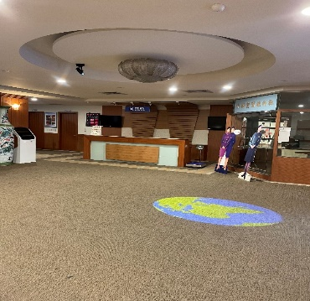
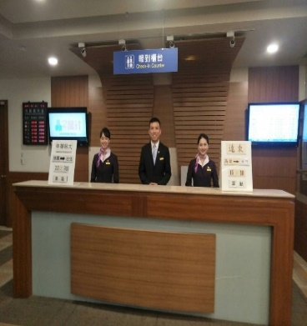
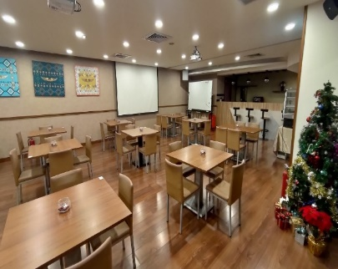
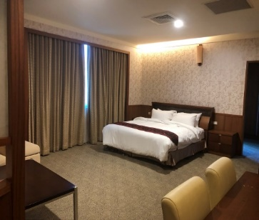
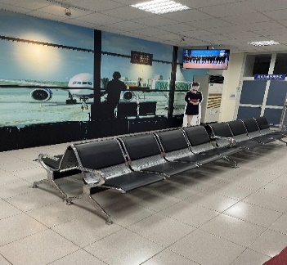
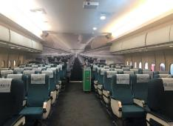
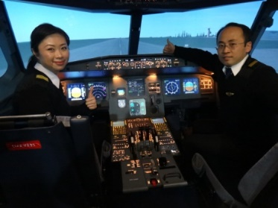
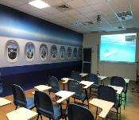
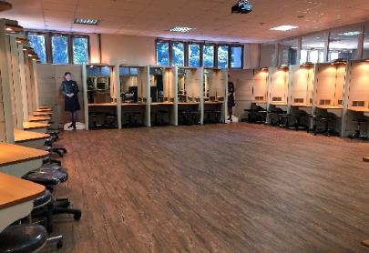
本系專業空間及教學設備
完備航空專業教室~提供專業技能練習場所
機場大廳
報到櫃台
機場貴賓室
過境旅館
候機室
模擬客艙
模擬駕駛艙
VR機上逃生情境教室
航空儀態訓練教室
模擬客艙
模擬駕駛艙
VR機上逃生情境教室
候機室

Slide 5
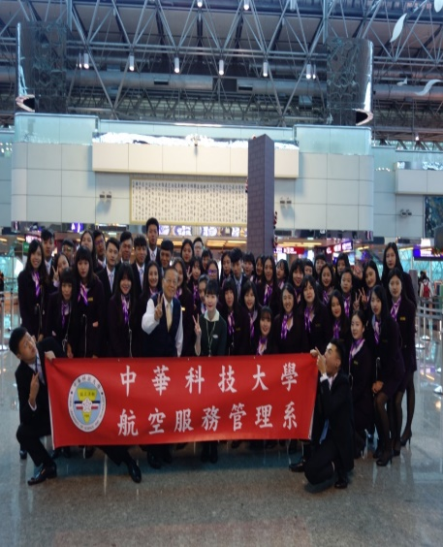
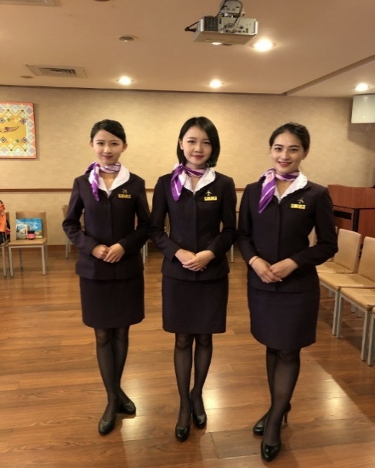
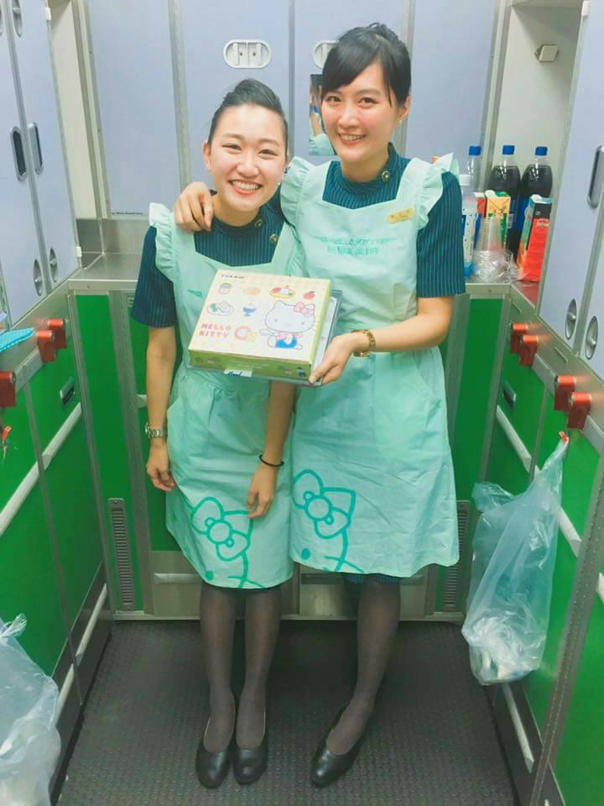
本系一條龍輔導
◆ 一 年 級 二 年 級 三 年 級 四 年 級 畢 業
航空課程
技能培訓
企業參訪
全年校外實習
銜接就業
大一~大三專業學習
大四實習.畢業即就業

Slide 6
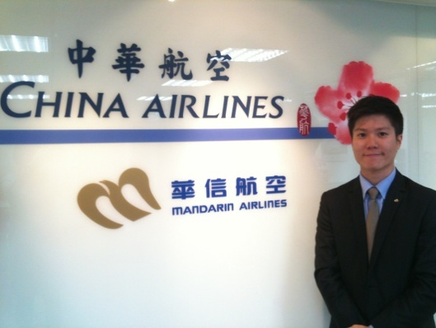
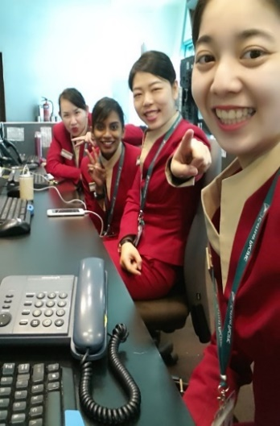
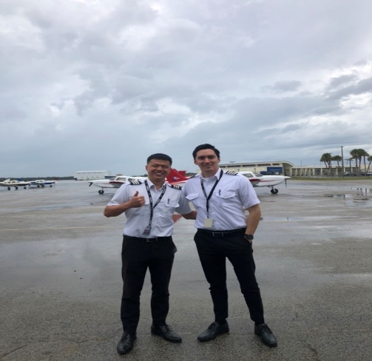
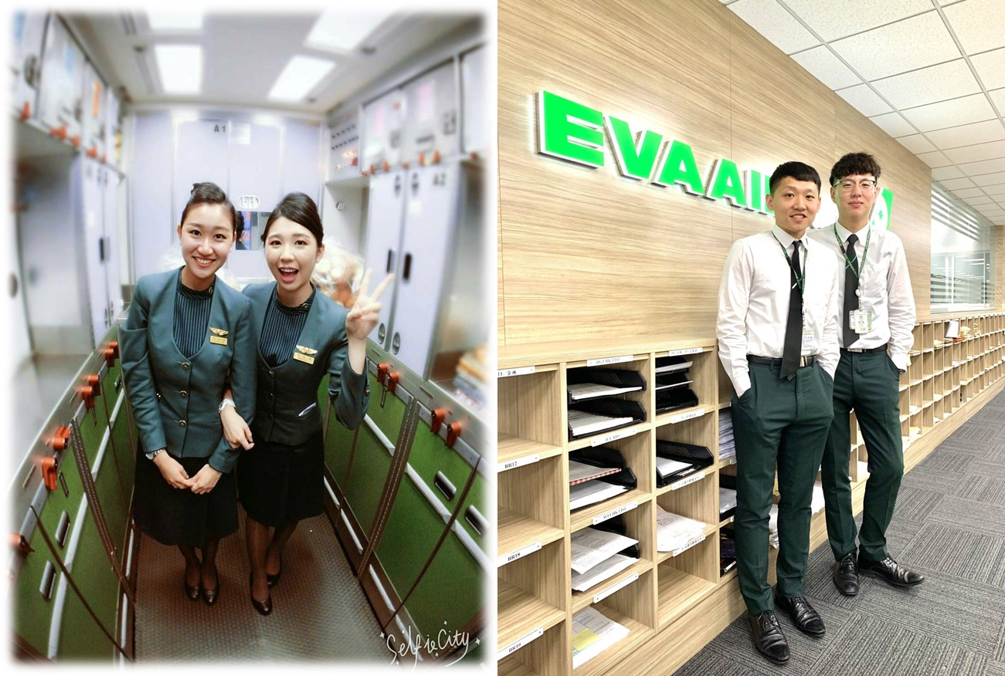
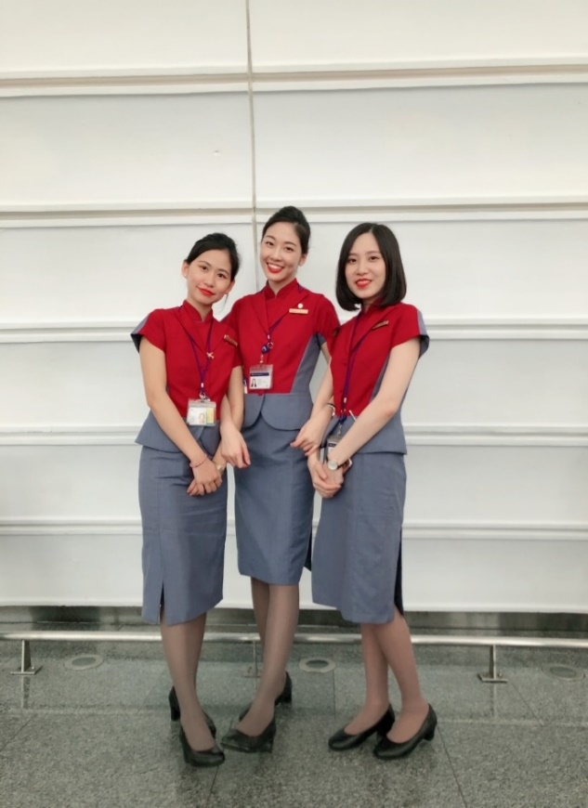
本系學生學習成果
知名企業校外實習與就業
大四參與航空實習,畢業錄取航空產業~~累計考取飛行員4名,空服員21名,地勤81名;另旅運業66名,高鐵人員21名,國際物流人員200多名
本系畢業生遍及中華航空.華信航空.長榮航空.立榮航空.國泰航空.星宇航空.台灣虎航.
新加坡航空.四川航空.南方航空.廈門航空.澳門航空.印尼航空.關西機場.名古屋機場.新加坡機場..

Slide 7

本系強項與特色
★航空專業師資，引領實習與就業★
★專業教學設備，培育專業技能★
★日本空服學程vs美國飛行學程★
★大四參與航空實習，畢業錄取航空產業★
選對學校，選對科系!
迎向燦爛未來~就在中華航管!
中華航管.夢想起飛專線
中華科大航管系
03-5935707#402

